Slide 1
一维数组的定义、存储和初始化
1. 定义形式
数据类型 数组名[整型常量表达式];
如：
int s[5]；
s[0] s[1] s[2] s[3] s[4]
下标从0开始
数组名是常量，表示数组在内存中的首地址。
数组长度应该为整型常量表达式，不能是变量。如：
s
正确：
const int s=10;
int a[s];
float f[5];
float d[s+2];
错误：
int s=10;
int a[s];
float b[3.4]

Slide 2
2. 数组的初始化
1) 给所有元素赋初值。
如：int a[5]={0,2,4,6,8};
int a[ ]={0,2,4,6,8};//表示定义了长度为5的数组
2) 给部分元素赋初值。如：
    int a[10]={1,3,5,7,9};
花括号内列出的值赋给了前面的若干个元素，其余元素系统自动赋0 。
错误:
int a[10];
a={1,3,5,7,9}; //数组名是个地址常量，不能被赋值。
int a[10];
a[10]={1,3,5,7,9};
//a[10]不是数组中的元素，不能用花括号为一个元素赋多个值。
int c[3]={1,2, 3,4}; //常量个数超过数组定义的长度。

Slide 3
数组元素的引用和基本操作
1．数组元素的引用
形式：数组名[下标]
相当于一个普通变量
如有： int a[10]={1,2,3,4,5,6,7,8,9,10},b[10],i=2；
char c[10]=“hello”;
则：
a[3]=a[0]+a[i]；
cout<<a[2+i]；
cout<<a[a[3]]；
cout<<c; //hello
cout<<a[10]; //数组下标越界
cout<<a; //对数组一般不能作为一个整体进行操作，输出地址
b=a;

Slide 4
数组名=数组首位元素的地址
cout<<数组名，只有当数组为字符数组时会输出数组内容，直到’\0’结束。
int a[10];
char b[10]="hello";
cout<<a<<" "<<&a[0]<<" "<<b;

Slide 5
2．操作示例
假设有定义：const int N=100; int a[N];
(1)数组元素的输入
    (2) 数组元素的求和
    (3) 求数组中的最大元素
      for(int j=0; j<N; j++)
        cin>>a[j];
    sum=0;
    for(int j=0; j<N; j++)
        sum+=a[j];
    int max=a[0];
    for(int j=1; j<N; j++)
    if(a[j]>max)
    max=a[j];

Slide 6
    (4) 求最大元素下标
    (5) 将最大元素放于某一特定位置(如放在最前头)
    int imax=0; //imax代表最大元素下标
    for (int j=1;j<N;j++)
    if(a[j]>a[imax])
    imax=j;
    int imax=0;
    for(int j=1;j<N;j++)
    if(a[j]>a[imax])
    imax=j;
    if(imax!=0)
    {t=a[0];
    a[0]=a[imax];
    a[imax]=t;}

Slide 7
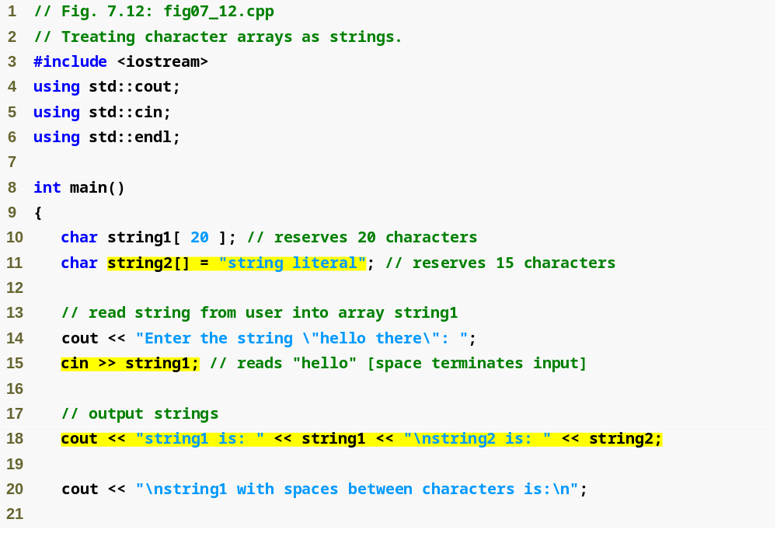
Outline
(1 of 2)
Store "string literal" as an array of characters
Initializing an array of characters using cin
Output array using cin

Slide 8
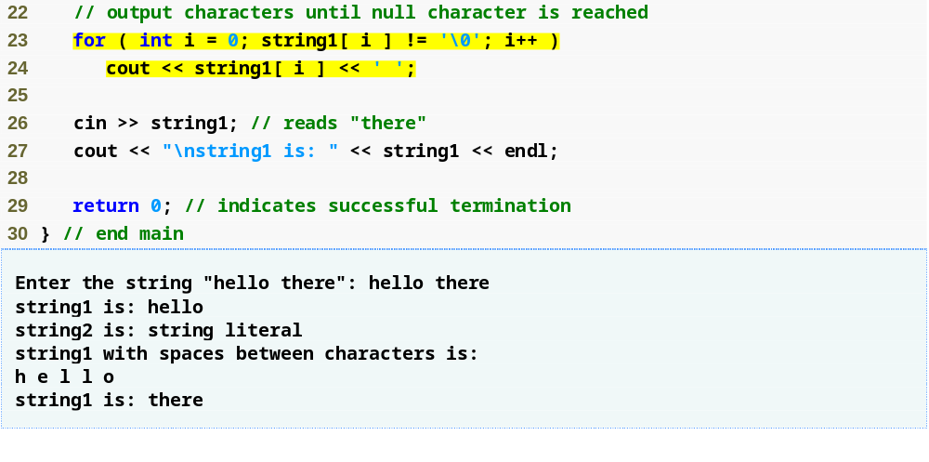
Outline
Loop until the terminating null character is reached
Accessing specific characters in the array
(2 of 2)
cin.getline(字符指针(char*),字符个数N(int),结束符(char));
// 接受一个字符串，可以接收空格并输出
#include <iostream>
using namespace std;
main ()
{
char m[20];
cin.getline(m,5);
cout<<m<<endl;
}

Slide 9
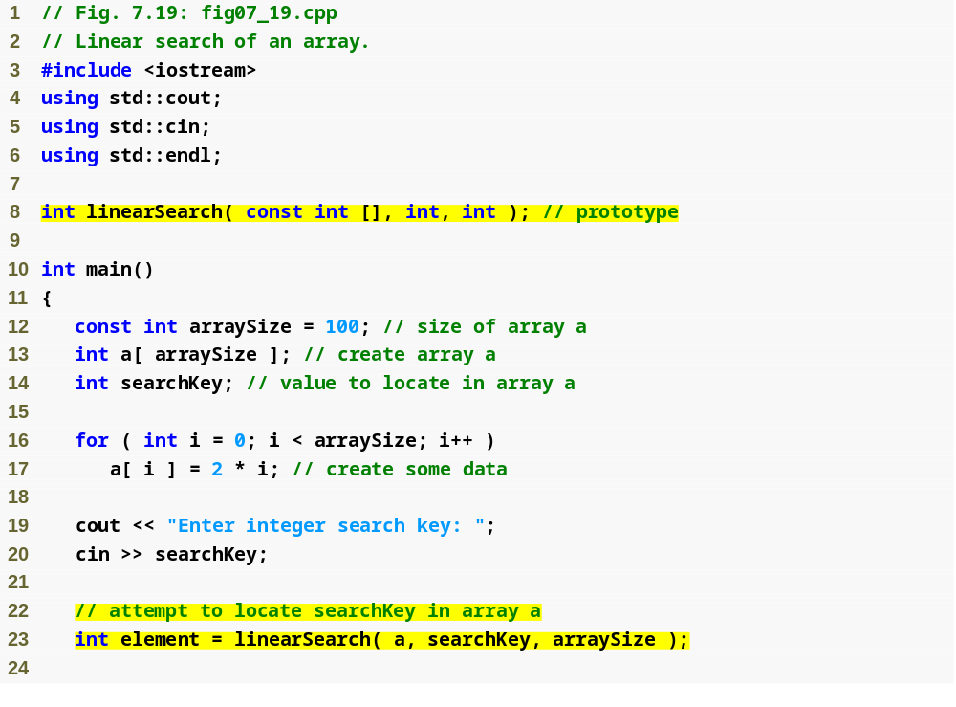
Outline
Function takes an array, a key value, and the size of the array as arguments
fig07_19.cpp
(1 of 2)
Function returns location of key value, -1 if not found

Slide 10
7.8 Sorting Arrays with Insertion Sort（绿皮书）
Sorting data
  One of the most important computing applications
    Virtually every organization must sort some data
Insertion sort
  Simple but inefficient
  First iteration takes second element
    If it is less than the first element, swap it with first element
  Second iteration looks at the third element
    Insert it into the correct position with respect to first two elements
  …
  At the i^{th} iteration of this algorithm, the first i elements in the original array will be sorted

Slide 11
原始数组： 34 56 4 10 77 51 93 30 5 52
第1趟： [34 56 ] 4 10 77 51 93 30 5 52
第2趟： [4 34 56 ] 10 77 51 93 30 5 52
第3趟： [4 10 34 56 ] 77 51 93 30 5 52
第4趟： [4 10 34 56 77] 51 93 30 5 52
第5趟： [4 10 34 51 56 77] 93 30 5 52
第6趟： [4 10 34 51 56 77 93 ] 30 5 52
第7趟： [4 10 30 34 51 56 77 93 ] 5 52
第8趟： [4 5 10 30 34 51 56 77 93 ] 52
第9趟： [4 5 10 30 34 51 52 56 77 93 ]
下面还需再看一遍

Slide 12
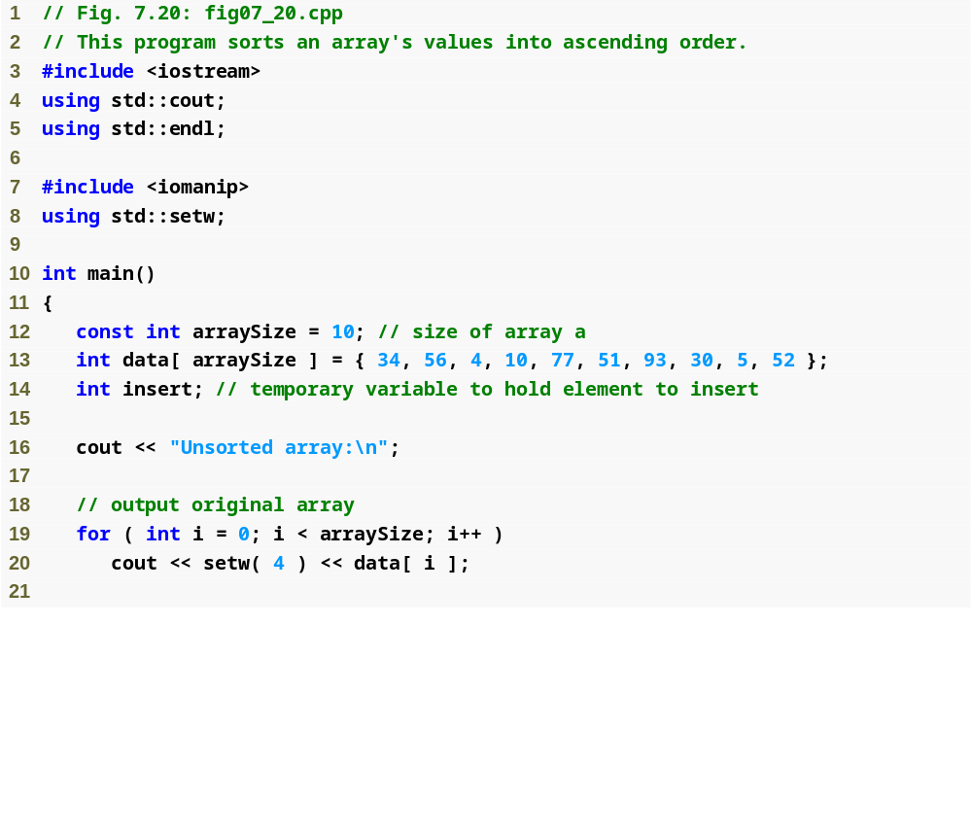
Outline
fig07_20.cpp
(1 of 2)

Slide 13
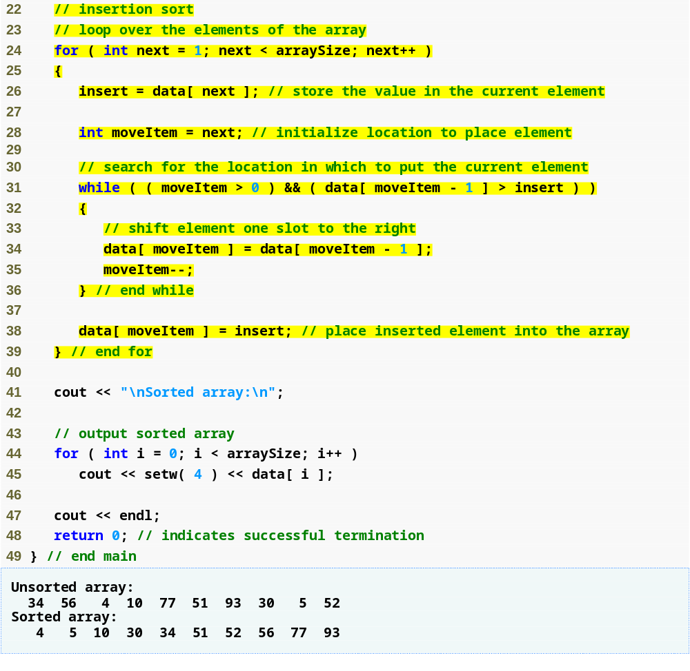
Outline
For each array element
fig07_20.cpp
(2 of 2)
Find location where current element should reside
Place element in proper location

Slide 14
二维数组的定义和初始化
1. 数组的定义
形式：
数据类型 数组名[常量表达式1][常量表达式2]；
如: float a[2][3];
a[0][0] a[0][1] a[0][2]
a[1][0] a[1][1] a[1][2]
以“先行后列”的规则连续存放:
序号： 0 1 2 3 4 5
序号=当前行号*每行列数+当前列号

Slide 15
Common Programming Error 7.12
Referencing a two-dimensional array element a[ x ][ y ] incorrectly as a[ x, y ] is an error. Actually, a[ x, y ] is treated as a[ y ], because C++ evaluates the expression x, y (containing a comma operator) simply as y (the last of the comma-separated expressions).

Slide 16
2. 数组的初始化
（1）按在内存排列顺序对所有元素赋初值。
int a[2][3]={1,2,3,4,5,6};
int a[][3]={1,2,3,4,5,6};
（2）按行给所有元素赋初值，每一行的数据放于一个花括号内。
int a[2][3]={
{1,2,3},
{4,5,6}
};

Slide 17
2. 数组的初始化
（3）按行给部分元素赋初值，其他值此时自动为0。
int b[3][4]={{1,2},{0,3,4},{0,0,5}}
注意区别： int b[3][4]={1,2,0,3,4,0,0,5}
（4）按行赋初值也可省略第一维的长度。
int c[ ][3]={{1},{ },{2}};

Slide 18
字符数组的初始化
(1) 逐个字符赋初值
(2) 用字符串为字符数组初始化
char s[10] = {'I', ' ', 'a', 'm', ' ','f', 'i', 'n', 'e'};
char s[10] = {"I am fine"};
char s[10] = " I am fine";
s是字符串， ‘\0 ’系统自动添加
(3) 字符串数组初始化
对二维数组以字符串形式初始化。
char a[4][8]={"COBOL", "FORTRAN", "PASCAL", "C/C++"};
char a[][8]={"COBOL", "FORTRAN", "PASCAL", "C/C++"};
注意：对于二维字符数组，用两个下标表示数组中的一个字符。

Slide 19
数组名本身就是表示元素集合的首地址
可以将数组名赋给指针 int a[3]; for(int i=0; i<3; ++i) a[i] = i*2; for(int *iP=a; iP<a+3; iP++) cout<<iP<<“: ”<<*iP<<“\n”;
结果为：
01245036: 0
01245040: 2
01245044: 4

Slide 20
注意： int a[6]={10,20,30,40,50,60}，*p=a+2 ；
① p与a的区别
p是地址变量，而a是地址常量。
② *p++ 与 (*p)++区别
*p++的++运算符作用于指针变量
(*p)++的++运算符作用于指针变量所指对象
√ p++ 、p-- 、p=p+2
× a++、a=a+2
cout<<*p++; //输出30
cout<<*p; //输出40
cout<<(*p)++; //输出30
cout<<*p; //输出31

Slide 21
String assignment
  Character array
    char color[] = "blue";
      Creates 5 element char array color
        Last element is '\0'
  Variable of type char *
    char *colorPtr = "blue";
      Creates pointer colorPtr to letter b in string "blue"
        "blue" somewhere in memory
  Alternative for character array
    char color[] = { 'b', 'l', 'u', 'e', '\0' };

Slide 22
Common Programming Error
Not allocating sufficient space in a character array to store the null character that terminates a string is an error.
char *s;
cin>>s; //error

Slide 23
Fundamentals of Characters and Pointer-Based Strings
Reading strings
  Assign input to character array word[ 20 ]
    char word[20];
    cin >> word;
      Reads characters until whitespace or EOF
  String could exceed array size
    cin >> setw( 20 ) >> word;
      Reads only up to 19 characters (space reserved for '\0')

Slide 24
Fundamentals of Characters and Pointer-Based Strings (Cont.)
cin.getline
  Read line of text
    cin.getline( array, size, delimiter );
      Copies input into specified array until either
        One less than size is reached
        delimiter character is input
    Example
      char sentence[ 80 ];
      cin.getline( sentence, 80, '\n' );

Slide 25
指针和字符串
字符型指针变量和字符数组均可处理字符串。区别：
  形式：
    char *p ; char s[100]; //内存：数组占100字节，指针占用4字节
  初始化：
    char s[]=“hello!”;
    char *p=“hello!”;
    //内存中所处位置不同
  赋值：
    char s[]=“hello!”，t[100], *p;
    t= s; //错误
    p=“I love U”;//编译器相关，有些编译器会给出warning
    p=s;

Slide 26
输入
      char s1[50]，s2[100], *p;
      cin>>s1;
      cin>>p;//错误
      p=s2；
      cin>>p;//正确
      p=s1+5;
      p+=5;
      s1=s1+2;//错误

Slide 27
指针与二维数组
1. 二维数组的地址
对于二维数组 int a[3][4]
先将其看成是1个一维数组， a[0]、a[1]、a[2]
而每个元素（a[0]、a[1]、a[2]）又是个有4个元素的一维数组。即，a[0]、a[1]、a[2]又分别包含4个元素：
a[0] a[0][0] a[0][1] a[0][2] a[0][3]
a[1] a[1][0] a[1][1] a[1][2] a[1][3]
a[2] a[2][0] a[2][1] a[2][2] a[2][3]

Slide 28
指针与二维数组
a 表示数组元素a[0]的地址，即第1行的首地址，称为行指针
a+1 表示数组元素a[1]的地址，即第2行的首地址，称为行指针
a+2 表示数组元素a[2]的地址，即第3行的首地址，称为行指针
同时，a[0]、a[1]、a[2]也是三个一维数组的名字，同理：
a[0] 表示数组a[0][4]的首地址，即第1行第1个元素的地址，a[0]⬄&a[0][0]，列指针
a[1] 表示数组a[1][4]的首地址，即第2行第1个元素的地址，a[1]⬄&a[1][0] ，列指针
a[2] 表示数组a[2][4]的首地址，即第3行第1个元素的地址，a[2]⬄&a[2][0] ，列指针
从值上看，a=a[0]、a+1=a[1]、a+2=a[2]，a+i表示a数组中第i行的首地址，a[i]表示a数组第i行首列的地址。

Slide 29
指针与二维数组
由一维数组可知，a[i]与*(a+i)等价，在二维数组种同样适用。但是，a[i]表示二维数组第i行首列的地址，因此，*(a+i)也表示二维数组第i行首列的地址。
a[0]+0 表示第1行第1列元素的地址，a[0]⬄&a[0][0] ⬄*(a+i)，列指针
a[0]+1 表示第1行第2列元素的地址，a[0]+1⬄&a[0][1] ⬄*(a+i)+1，列指针
a[0]+2 表示第1行第3列元素的地址，a[0]+2⬄&a[0][2] ⬄*(a+i)+2，列指针
a[0]+3 表示第1行第4列元素的地址，a[0]+3⬄&a[0][3] ⬄*(a+i)+3，列指针

Slide 30
表 二维数组的地址
行地址 | 列地址 | 地址 | 内容
a | a[0] | 0x0012FF50 | a[0][0]
 | a[0]+1 | 0x0012FF54 | a[0][1]
 | a[0]+2 | 0x0012FF58 | a[0][2]
 | a[0]+3 | 0x0012FF5C | a[0][3]
a+1 | a[1] | 0x0012FF60 | a[1][0]
 | a[1]+1 | 0x0012FF64 | a[1][1]
 | a[1]+2 | 0x0012FF68 | a[1][2]
 | a[1]+3 | 0x0012FF6C | a[1][3]
a+2 | a[2] | 0x0012FF70 | a[2][0]
 | a[2]+1 | 0x0012FF74 | a[2][1]
 | a[2]+2 | 0x0012FF78 | a[2][2]
 | a[2]+3 | 0x0012FF7C | a[2][3]

Slide 31
2. 使用二维数组的地址访问数组元素
与一维数组类似，可以用二维数组的地址访问数组元素，二维数组a[n][m]的元素a[i][j]的引用可以用下面五种方法：
a[i][j] *(a[i]+j) *(*(a+i)+j) (*(a+i))[j] *(&a[0][0]+m*i +j)

Slide 32
指针与二维数组示例
【例】通过数组首地址，采用不同的形式访问二维数组元素。
int a[3][4]={6,9,0,12,5,8,21,36,3,19,66,32};
int i,j;
cout<<"a[i][j]) show\n";
for(i=0;i<3;i++)
for(j=0;j<4;j++)
cout<<a[i][j]<<" ";
for(i=0;i<3;i++)
for(j=0;j<4;j++)
cout<<*(a[i]+j)<<" ";

Slide 33
指针与二维数组示例
for(i=0;i<3;i++)
for(j=0;j<4;j++)
cout<<*(*(a+i)+j)<<" ";
for(i=0;i<3;i++)
for(j=0;j<4;j++)
cout<<(*(a+i))[j]<<" ";
for(i=0;i<3;i++)
for(j=0;j<4;j++)
cout<<*(&a[0][0]+4*i +j)<<" ";
cout<<endl;

Slide 34
int arr[3][4]={{0,1,2,3},{4,5,6,7},{8,9,10,11}};
int (*p)[4]=arr;// p指向{0,1,2,3}的一维数组的指针
p=&arr[1];
cout<<(*p)[0]<<endl; //4
cout<<*p[0]<<endl; //4
cout<<*p[1]<<endl; //8
cout<<(*p)[1]<<endl; //5
cout<<p-arr<<endl; //1

Slide 35
3. 使用指向二维数组元素的指针变量访问数组元素
使用指向二维数组元素的指针变量访问二维数组元素。
void main()
{
int a[3][4]={6,9,0,12,5,8,21,36,3,19,66,32};
int i,j,*p;
for(p=a[0];p<a[0]+12;p++)// for(p=&a[0][0];p<&a[0][0]+12;p++)
{
if((p-a[0])%4==0)
cout<<endl;
cout<<*p<<" ";
}

Slide 36
指向指针的指针变量(双重指针)
0065FDF0H
0065FDF4H
32
pp
p
x
图6-4 二级指针示意图
通过p和pp都可以访问x：
*pp表示它所指向变量p的值，即x的地址；
**pp表示它所指向的变量p所指向变量的值，即x的值。

Slide 37
指向指针的指针(扩充)
char **p;
char *name[]={“basic”,”fortran”,”c++”,”java”};
p=name+2;
cout<<*p<<“ “<<**p<<endl;
// c++ c

Slide 38
指向指针的指针变量示例(扩充)
【例】阅读下列，写出运行结果。
int b[3][4]={12,36,62,56,98,63,56,99,88,32,66,22};
int *p[3]={b[0],b[1],b[2]};
int **pp=p;
int i,j;
cout<<"输出b数组每行的首地址:\n";
for(i=0;i<3;i++)
cout<<*pp++<<“ ”; //b+i, p[i] ,pp[i]
cout<<endl;

Slide 39
指向指针的指针变量示例(扩充)
//int b[3][4]={12,36,62,56,98,63,56,99,88,32,66,22};
//int *p[3]={b[0],b[1],b[2]};
// int **pp=p;
cout<<"输出b数组每个元素的地址:\n";
for(i=0;i<3;i++) {
for(j=0;j<4;j++)
cout<<*(pp+i)+j<<" "; //p[i]+j, *(*(pp+i)+j), p[i][j]
cout<<endl;
}

